Slide 1
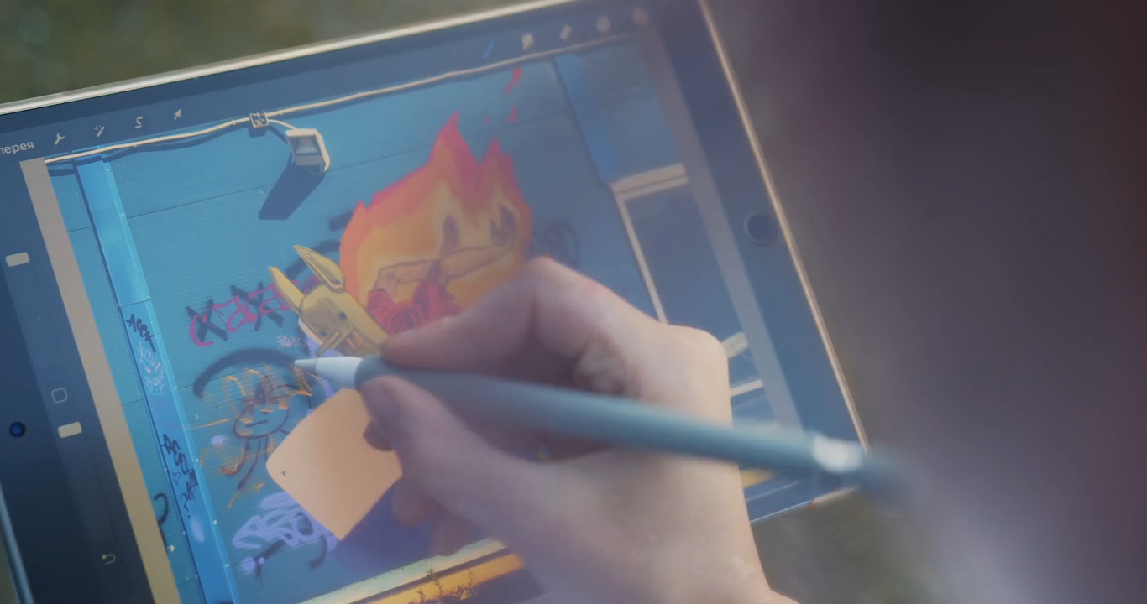
Графический редактор растровой графики
Графический редактор растровой графики

Slide 2
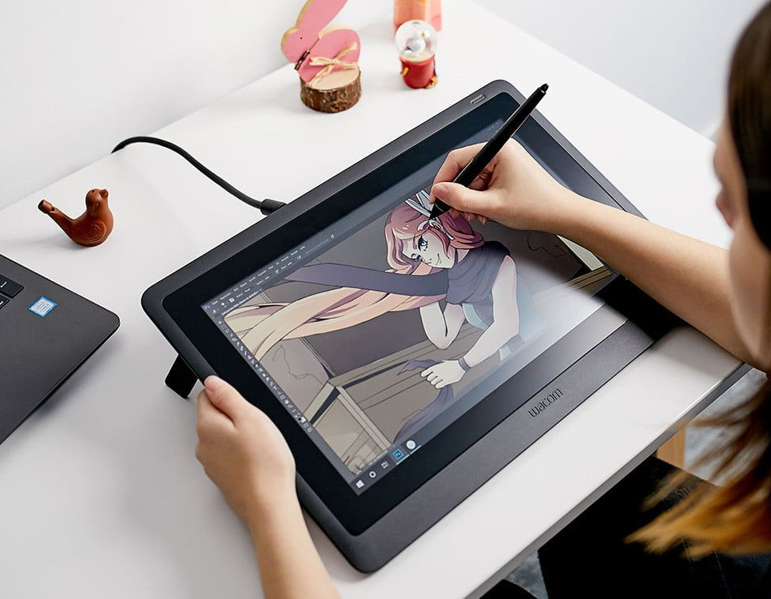
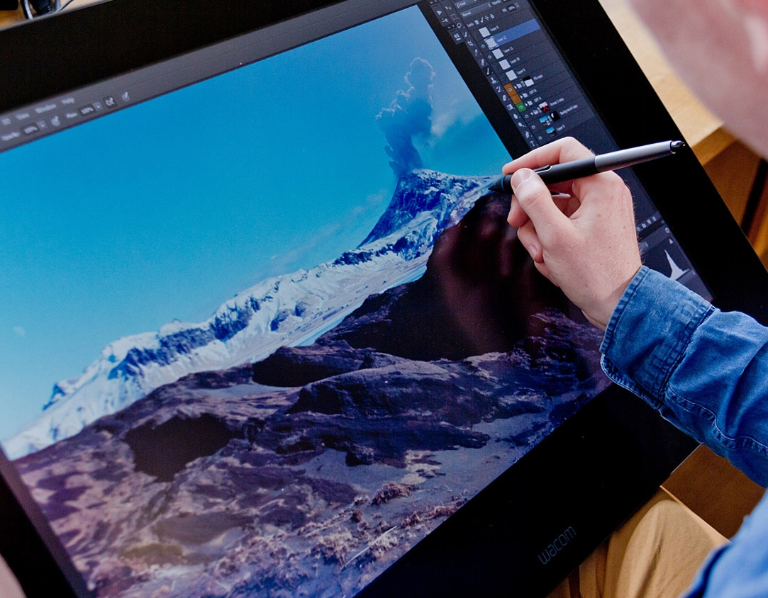
Введение
Растровые графические редакторы — это программы, в которых можно создавать и обрабатывать растровые изображения.

Slide 3

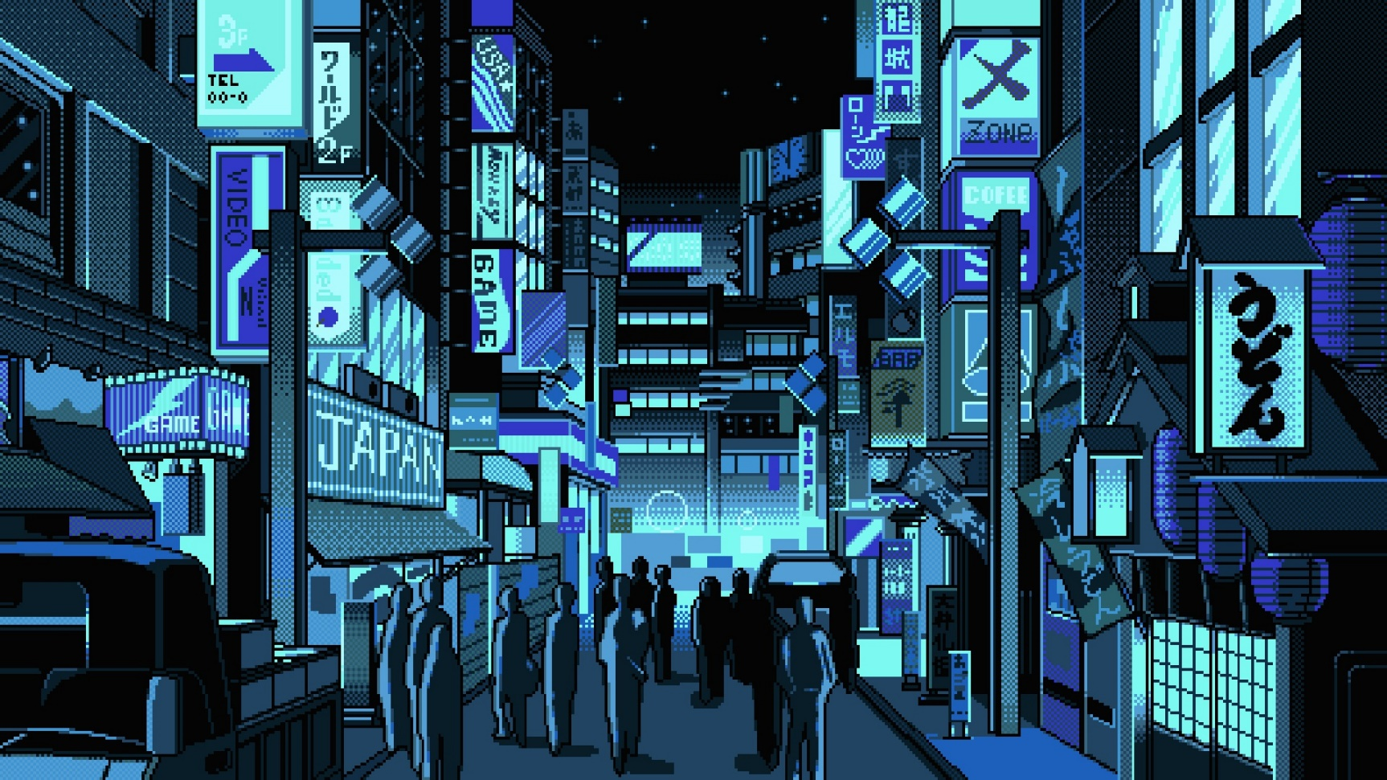
Введение
Пиксель-арт — форма цифрового художественного искусства, в котором изменения вносятся на уровне пикселей.

Slide 4

Задачи
- Описать систему;
- Проанализировать аналоги;
- Создать модель приложения;
- Создать приложение.

Slide 5


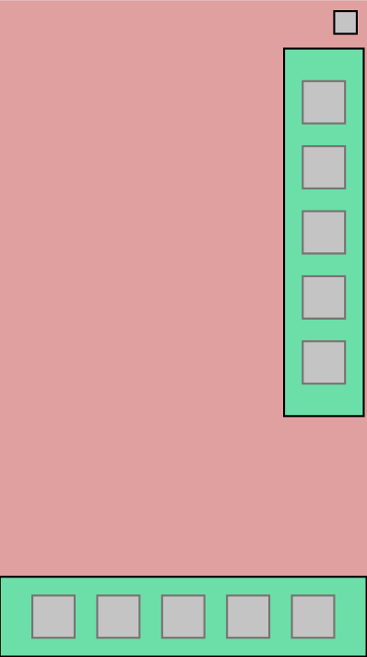


Описание
PixLab - это графический редактор для смартфонов, который позволит художникам и простым пользователям воплощать все свои идеи в пиксельном искусстве.
Макет приложения

Slide 6

Целевая аудитория
Художники
Рядовые пользователи

Slide 7
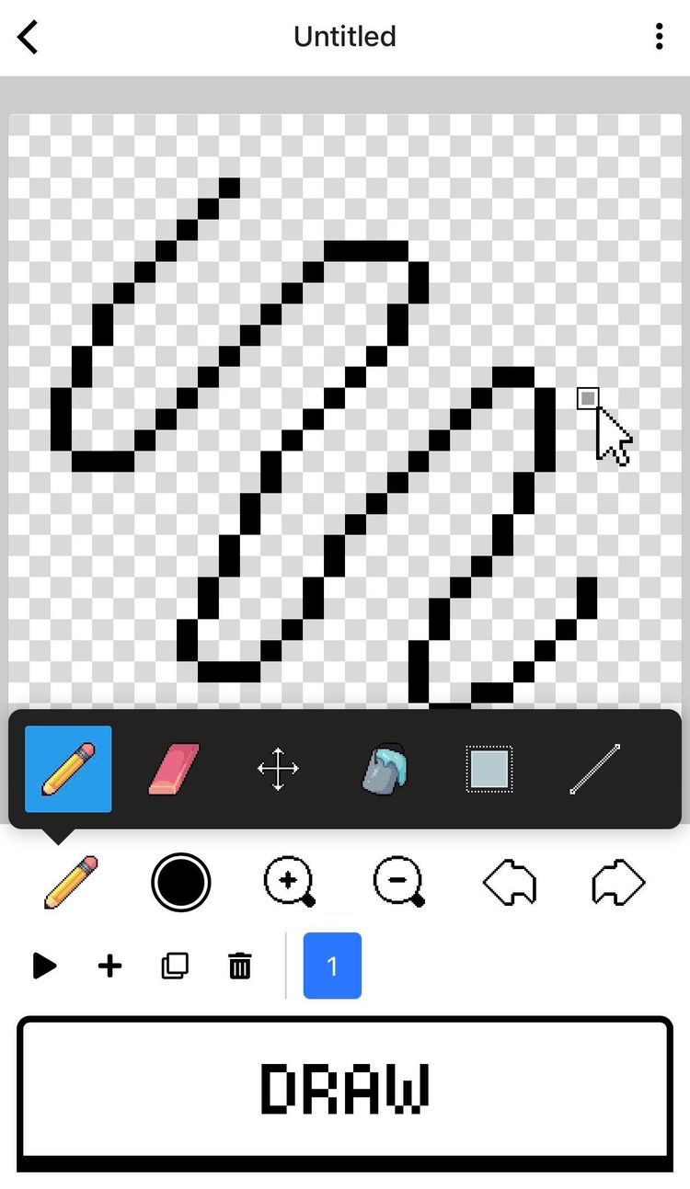
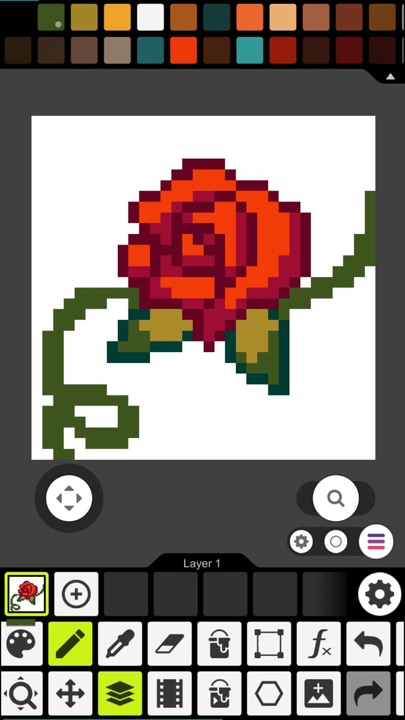
Аналоги
Pixel Studio
Pixilart
Это приложение предлагает нестандартный подход к созданию пиксельной графики на мобильных устройствах.
Редактор пиксельной графики от Hippo Games. Одно из старейших приложений на рынке.
Минусы:
Минусы:
Плюсы:
Плюсы:
Нагроможденный интерфейс;
Слишком большой функционал;
Рисование только по нажатию кнопки;
Необходимо создание аккаунта для работы;
На платформе разрешен взрослый контент.
Универсальность;
Подходит и для начинающих, и для профессианалов.
Простой интерфейс;
Малый функционал.

Slide 8

Преимущества
Приложение рассчитано на новичков в рисовании;
Простой интерфейс и малый функционал;
Стандартный способ рисования.

Slide 9

Функциональное назначение
Программа предоставляет возможность создания и редактирования пиксельных изображений. Для более точного редактирования, приложение предоставляет следующие функции: рисование пикселями на холсте, изменение цвета пикселя, заливка области одним цветом, стирание, копирование цвета с холста. После редактирования картинки ее можно будет сохранить на устройстве в виде .jpg файла.

Slide 10

Технико-экономические показатели
Программа «PixLab» пригодна 70% телефонов.
Функциональность программы совпадает с аналогами.
В расчете на то, что программа будут использовать непрофессиональные художники, а также что программа будет распространятся бесплатно, стоит ожидать высокую потребность в приложении. Экономический эффект при этом может быть обеспечен за счет показ рекламы.

Slide 11
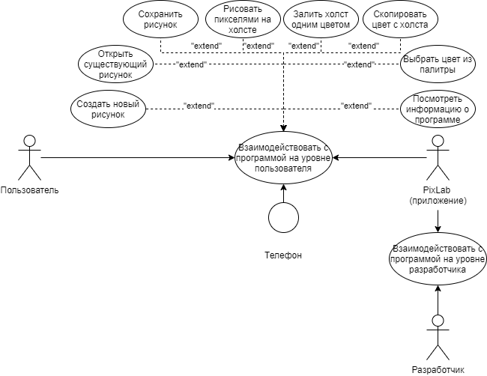
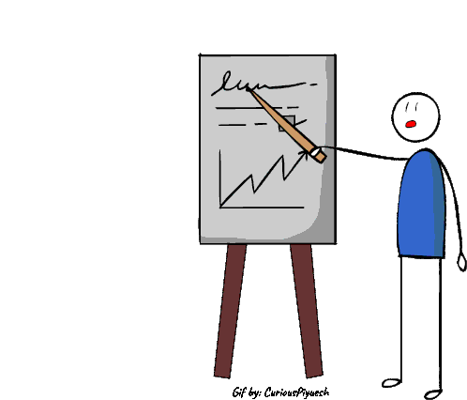
Модель системы

